Slide 1
مجتمع مسکونی روکو1

Slide 2
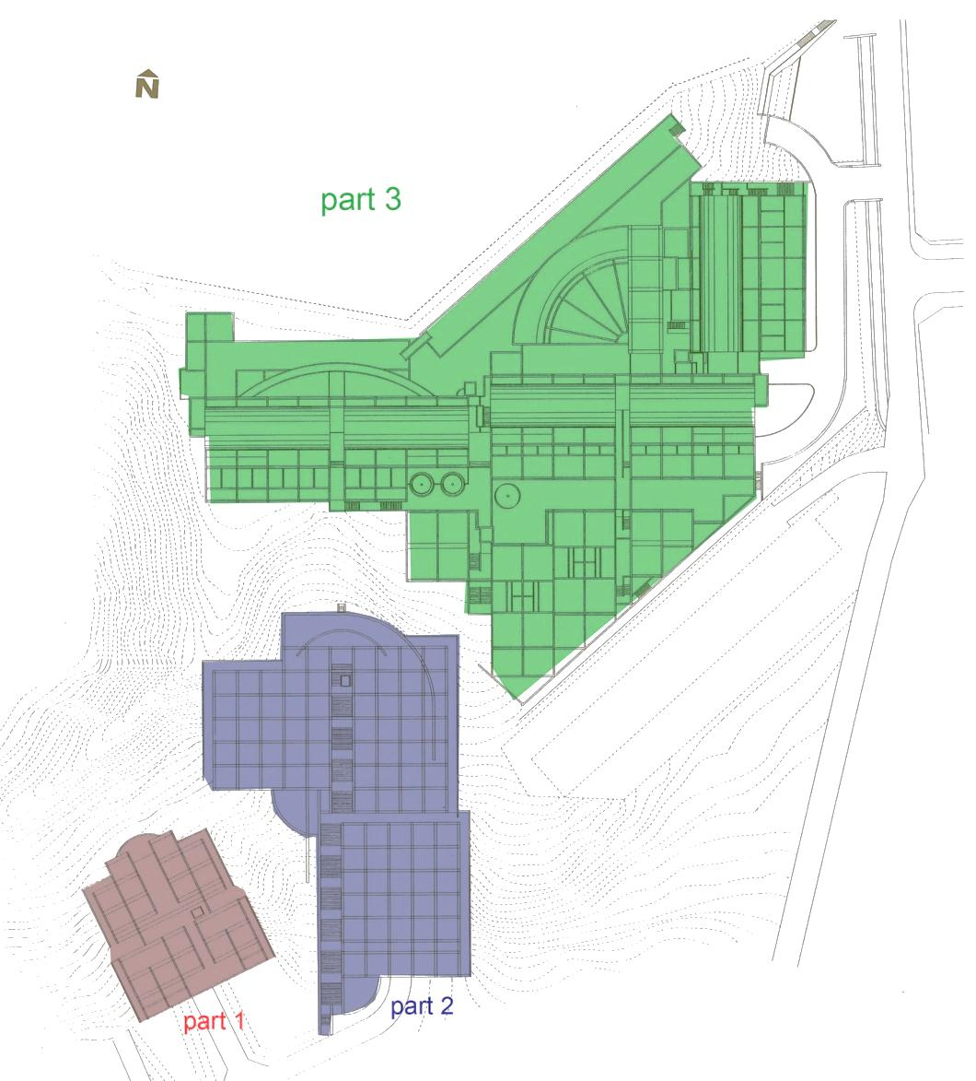
معرفی کلیتی از مجتمع مسکونی روکو:
مجتمع مسکونی روکو در ژاپن در شهر کوب و در دامنه کوه روکو واقع شده است .
مجتمع مسکونی روکو در سه فاز مجزا 1و2و3 در مجاورت یکدیگر ساخته شده اند.
معمار این پروژه تادائو آندو می باشد.
مجتمع مسکونی روکو1 در سال 1978-1983 ساخته شده است.

Slide 3
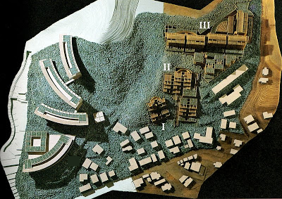
مجتمع مسکونی روکو یکی از مهمترین آثار آندو در جهت تعامل ساختمان ها با طبیعت پیرامون می باشد.
روکو
روکو
روکو

Slide 4
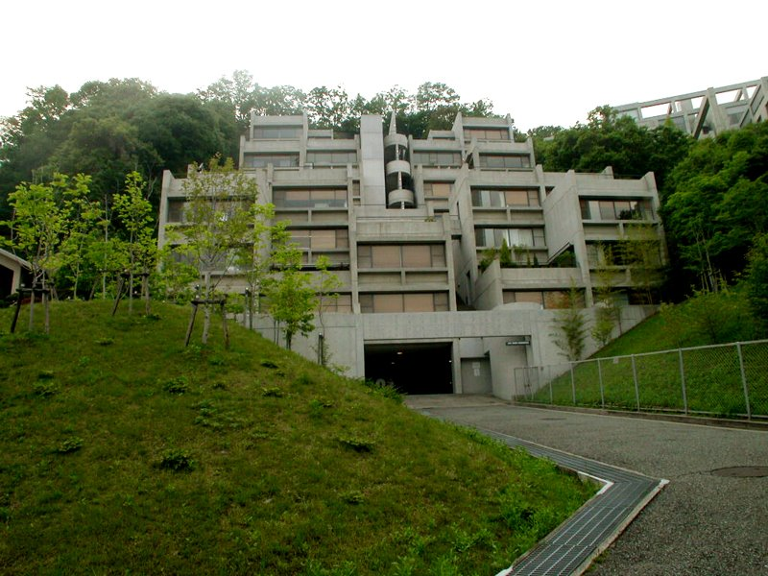
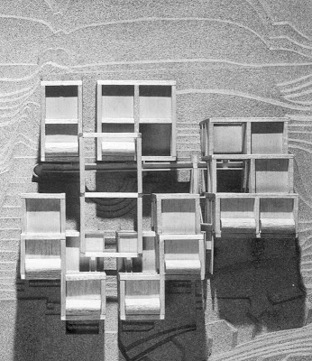
ساختمان روکو 1 کوچکترین مجتمع می باشد شامل 20 واحد مسکونی است یک ساختار مدولار دارد و تمامی ساختمان با مکعب هایی به ابعاد 5.7 *5.7 ساخته شده است

Slide 5
آندو در معماری خود از مفاهیم سنتی شرق در ترکیبات مدرن استفاده کرده است.آندو بر طبیعت و زمینه جغرافیایی و فرهنگی و اجتماعی تاکید می کند .
آثارش معمولا دارای خلوص ، بی پیرایگی ، سکوت و آزادی است .
آندو معماریش را بیشتر تحت تاثیر زادگاهش اوزاکا در ژاپن می داند و از خورشید ،آسمان ،سایه و آب برای خلق فضا استفاده کرده است .

Slide 6
نکات الگوهای پلانی
1- جدا کردن فضاهای عمومی از فضاهای خصوصی
2- هر خانه در تماس با طبیعت
3- ایجاد یک فضای باز بزرگ در هر خانه بدون به خطر انداختن حریم خصوصی آنها
4- همه ساختمان ها دارای یک تراس با دیدگاه های مختلف هستند
5- در بعضی از تیپ ها برای رسیدن به فضاهای عمومی باید از فضاهای خصوصی گذر کرد.

Slide 7
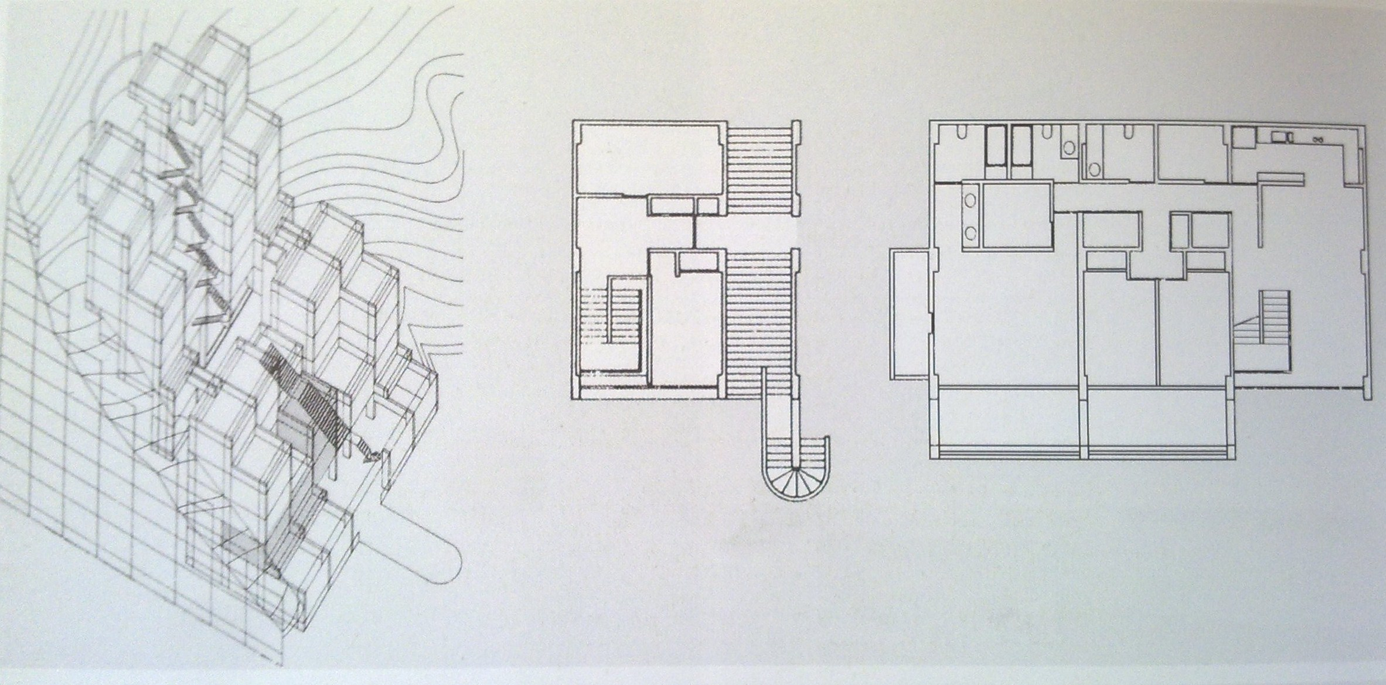
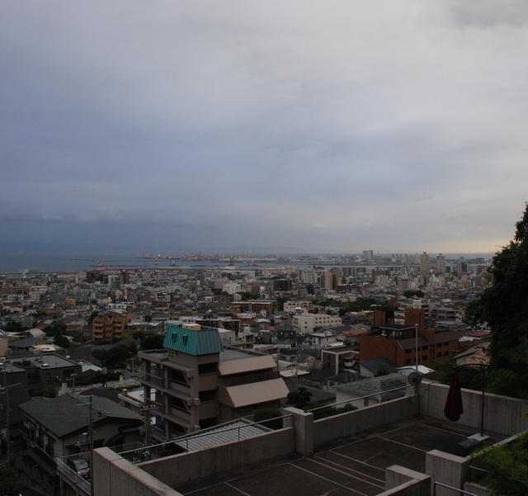
تیپ بندی الگوها
دید به سمت جنوب

Slide 8
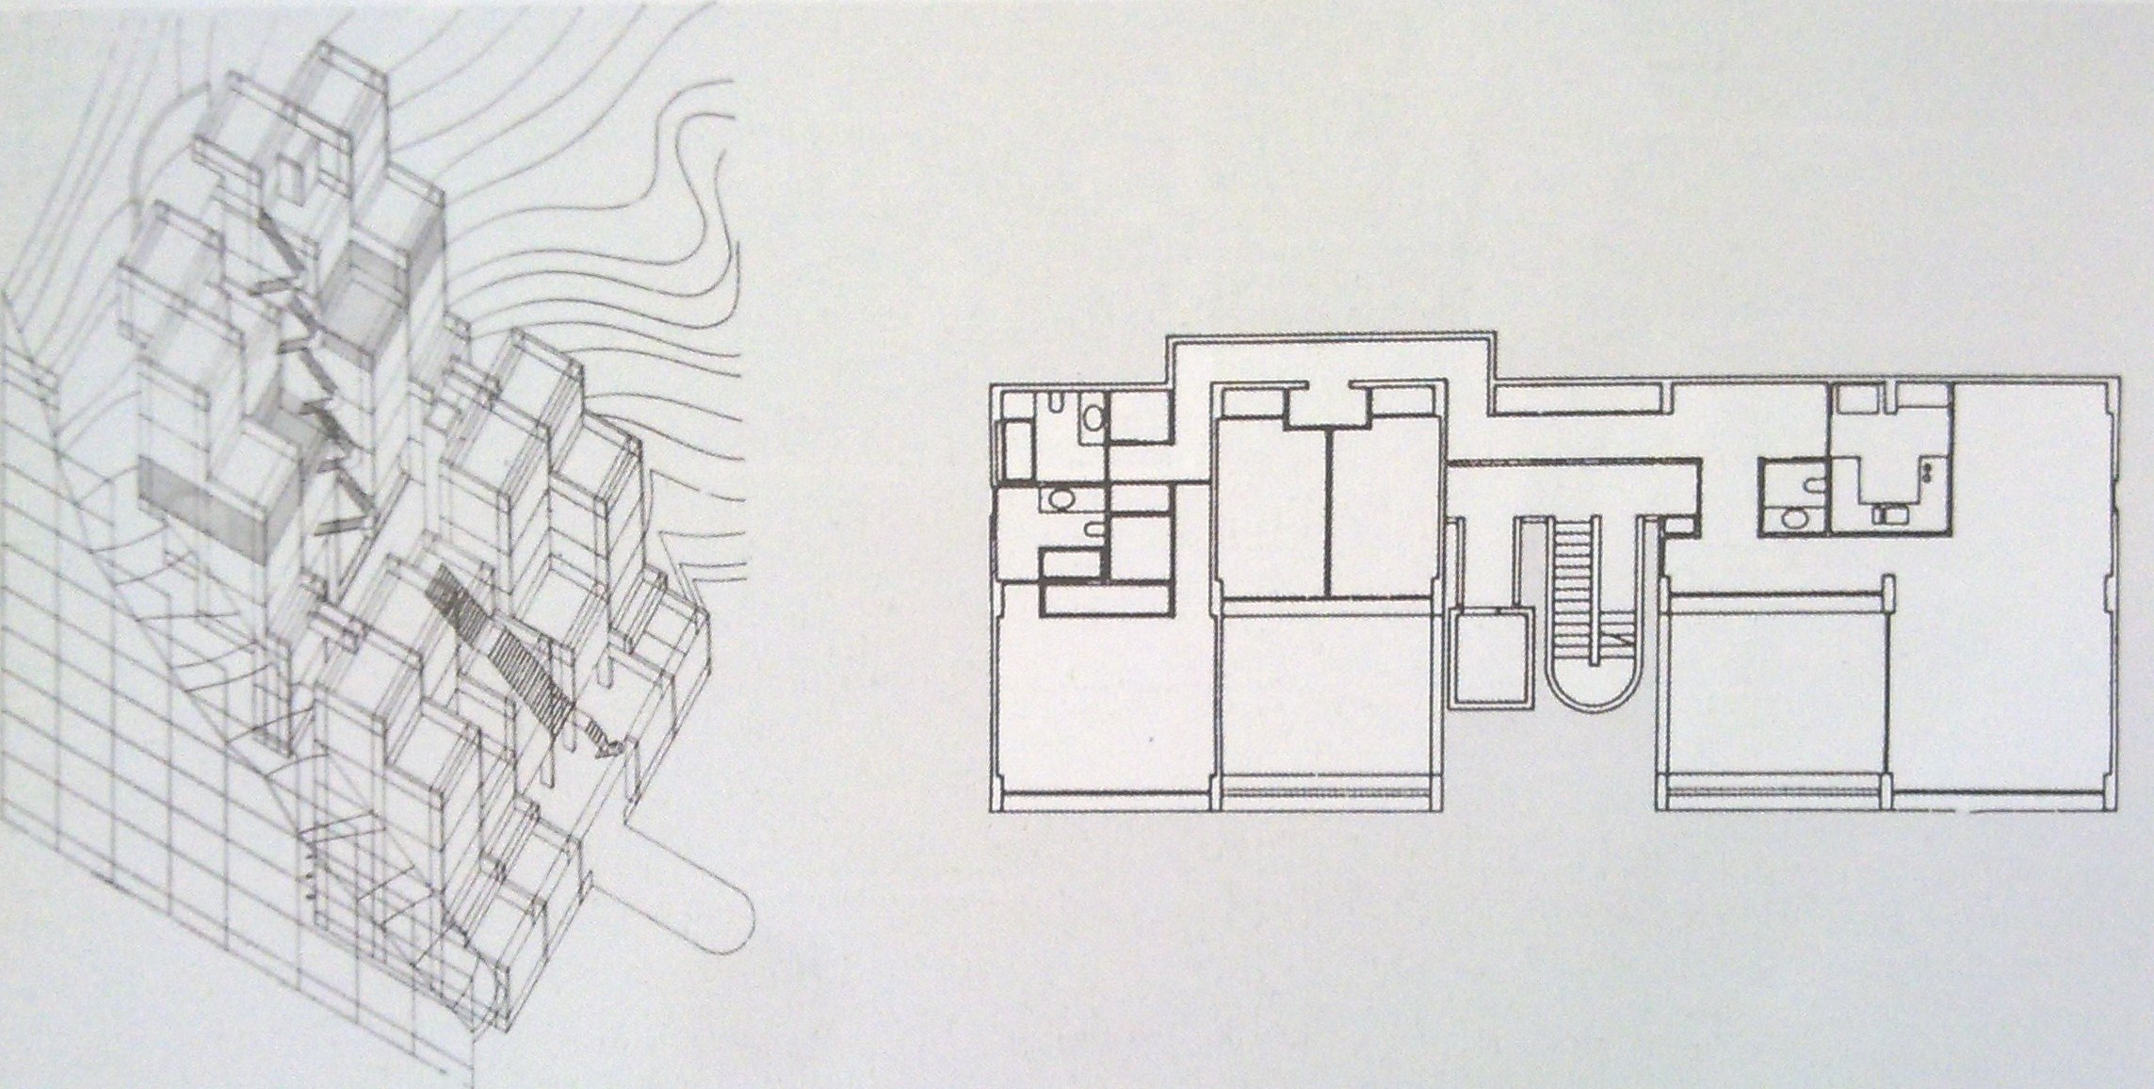
فضاهای خصوصی
فضاهای عمومی
دید به سمت جنوب

Slide 9
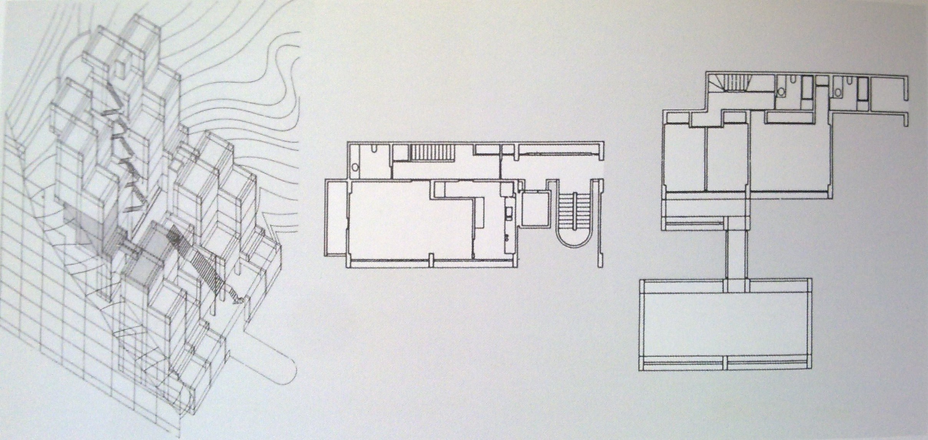
فضاهای خصوصی
فضاهای عمومی
دید
دید

Slide 10
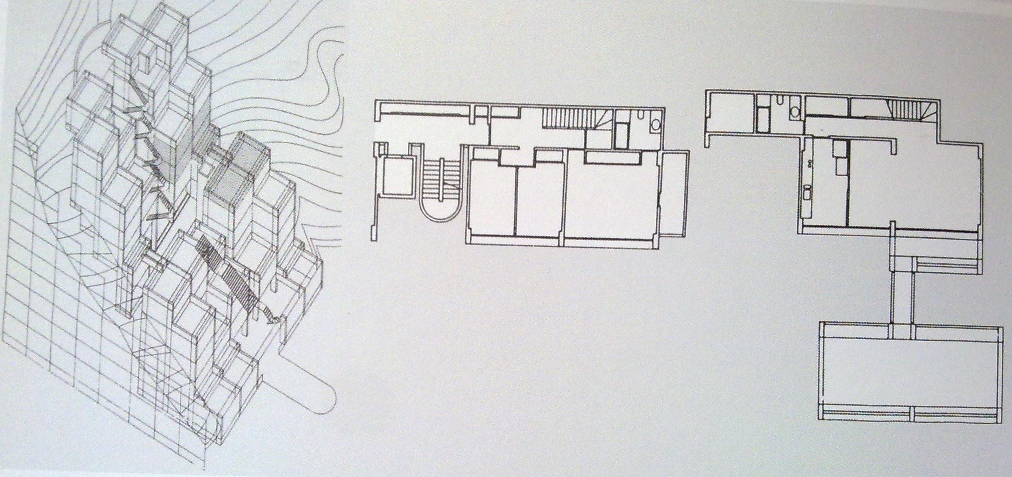
فضای خصوصی
فضای عمومی
دید به سمت جنوب
دید به سمت جنوب

Slide 11
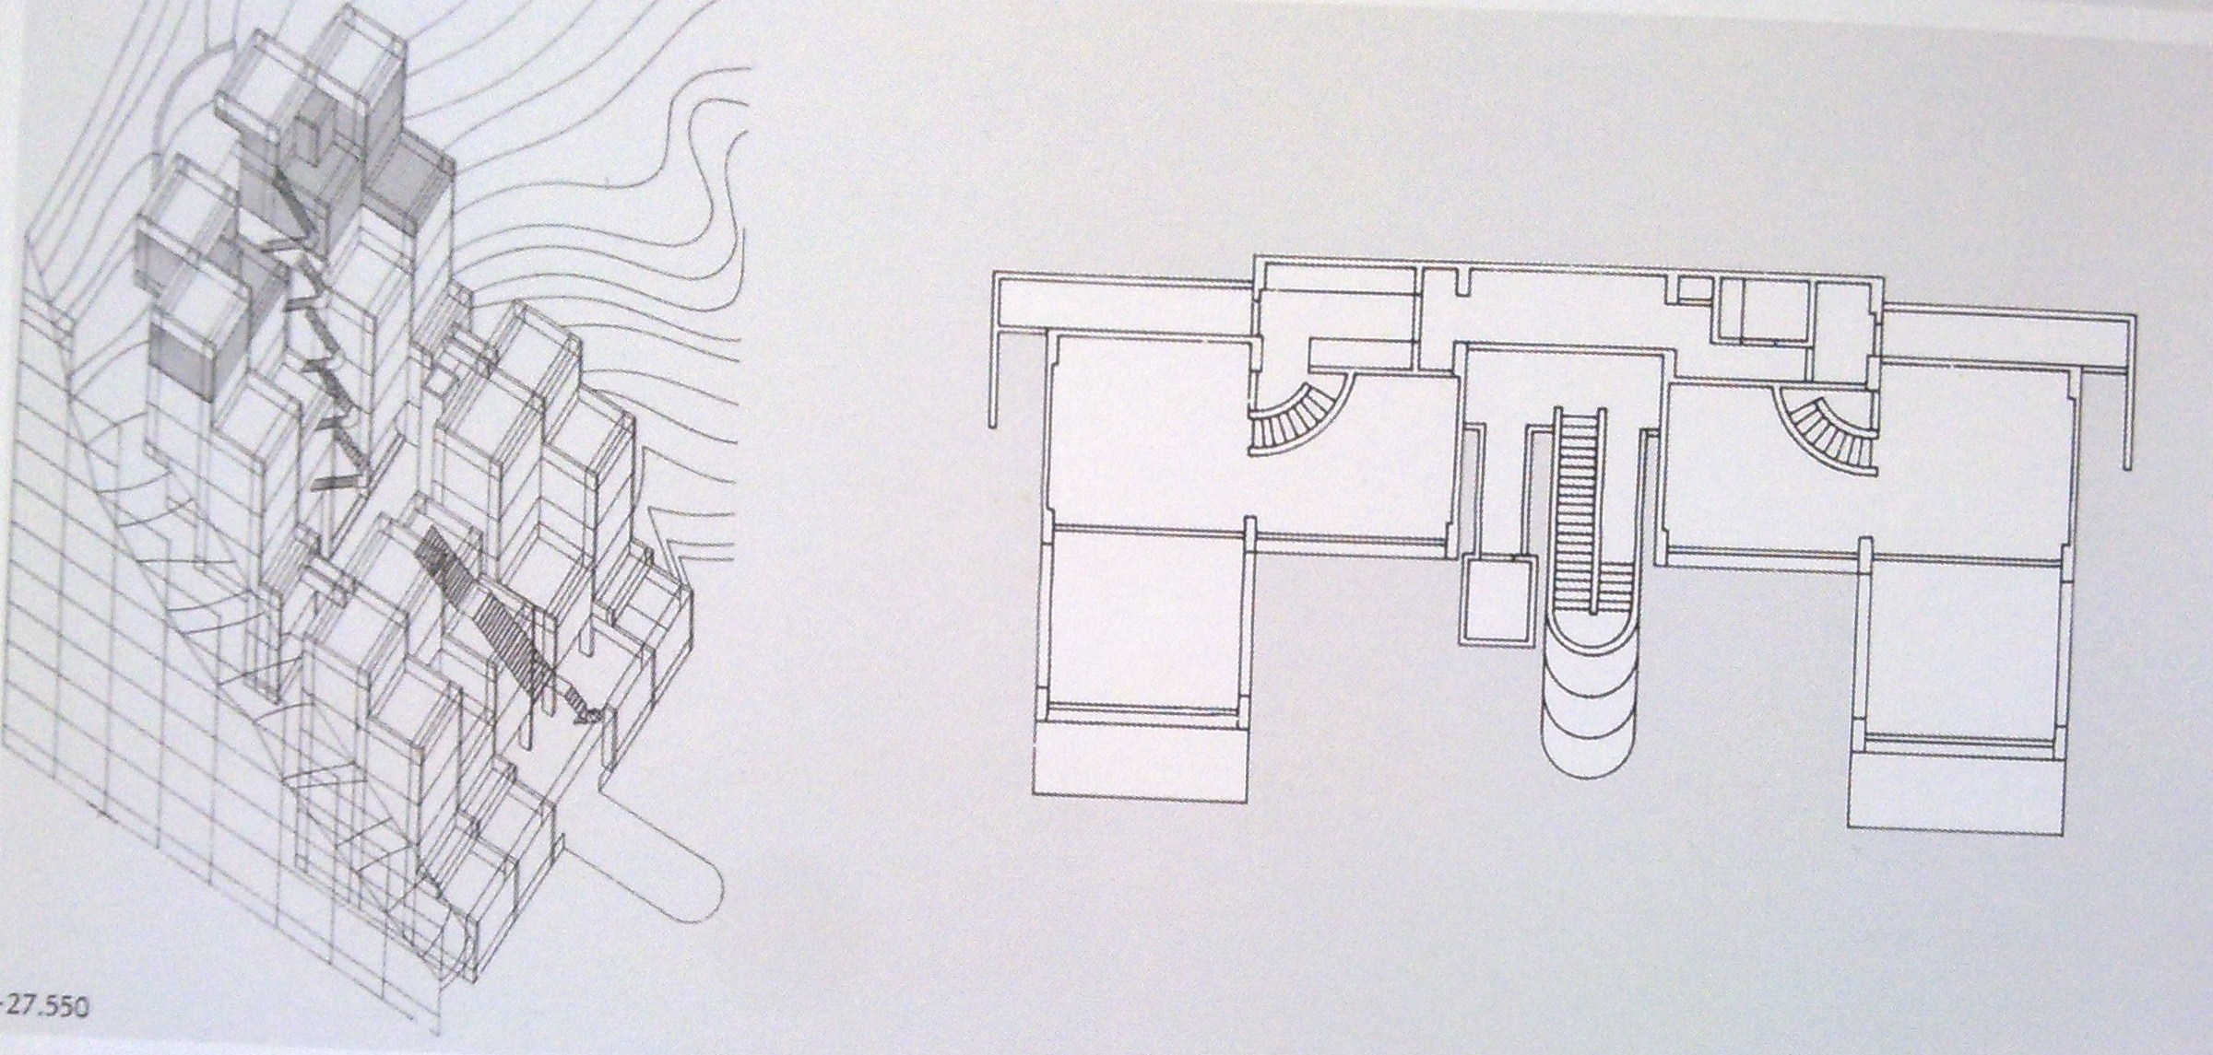
دید
دید

Slide 12
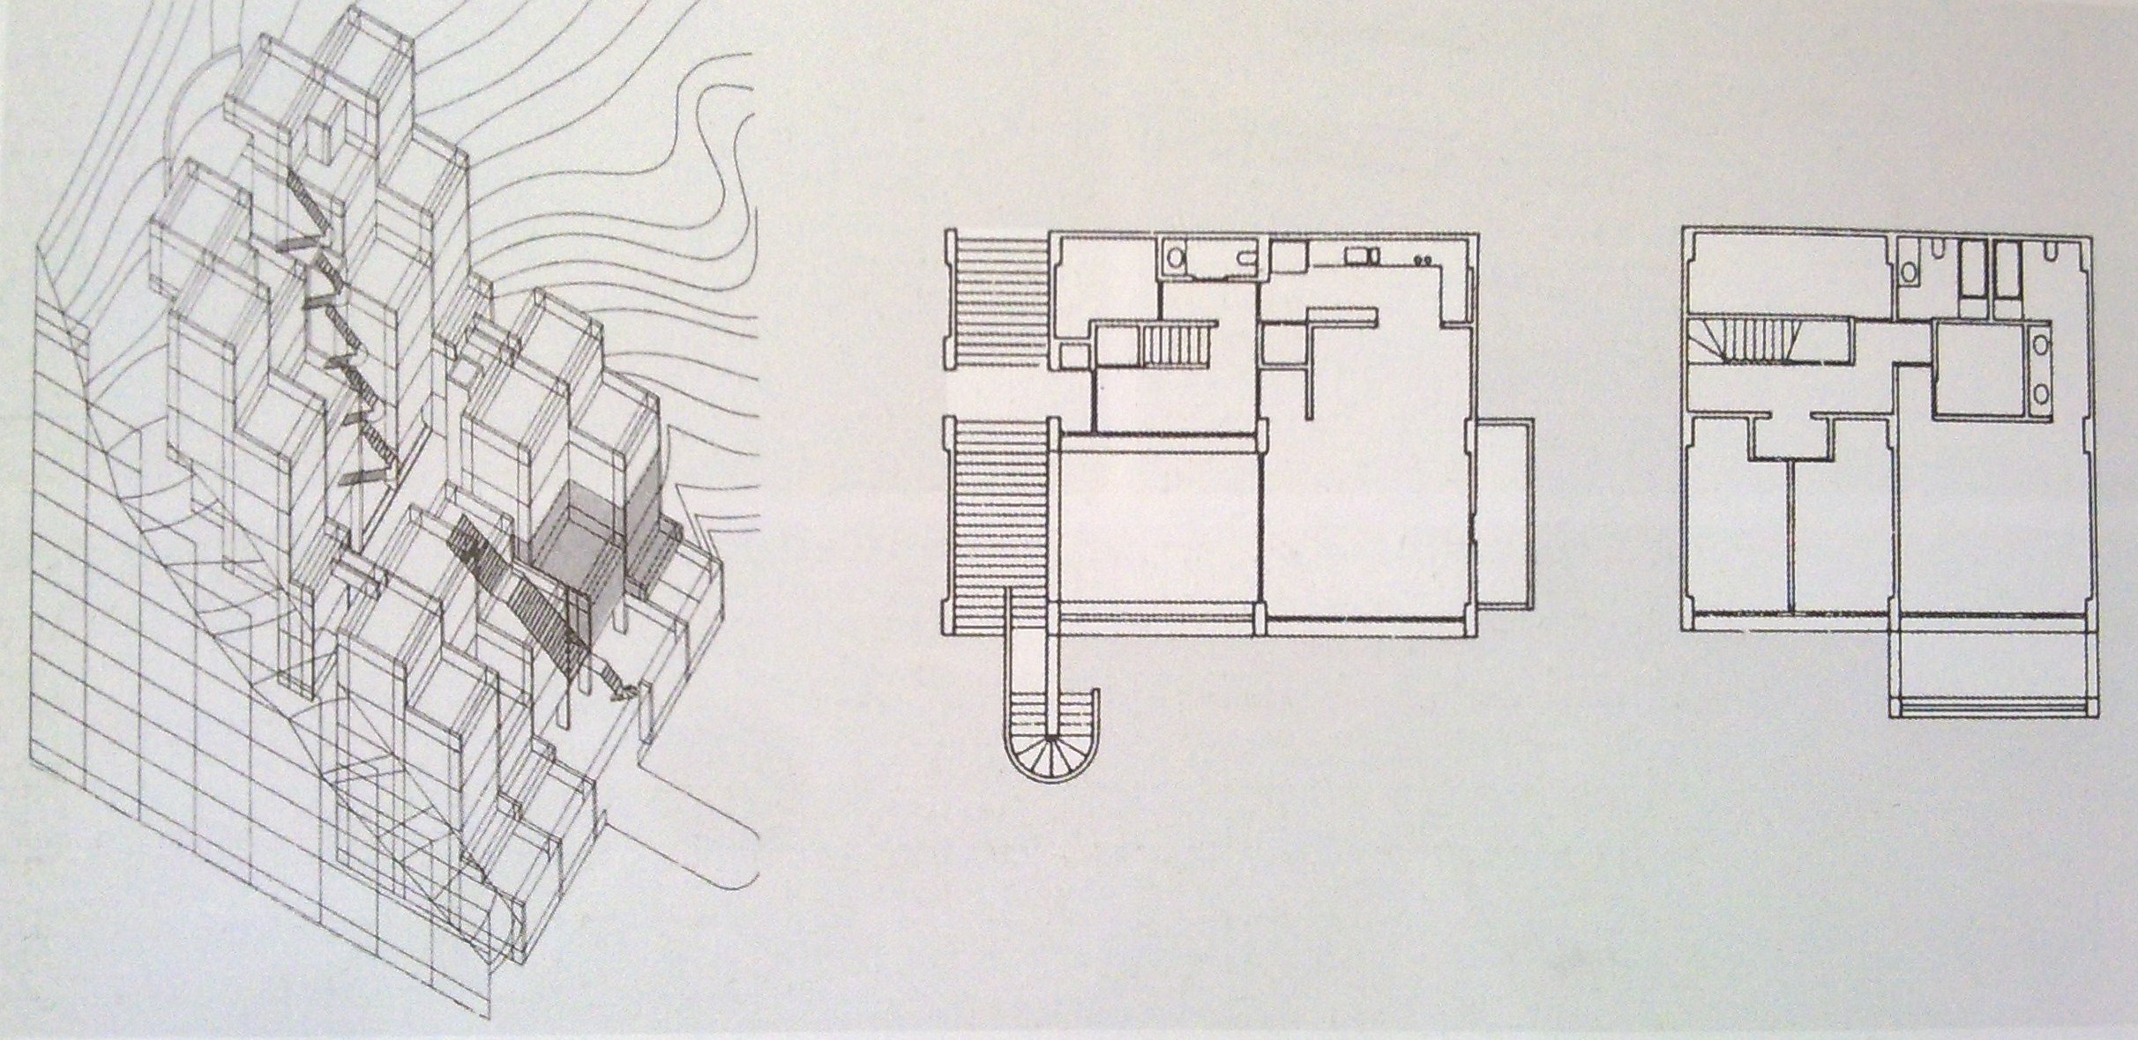
دید جنوبی
دید جنوبی

Slide 13
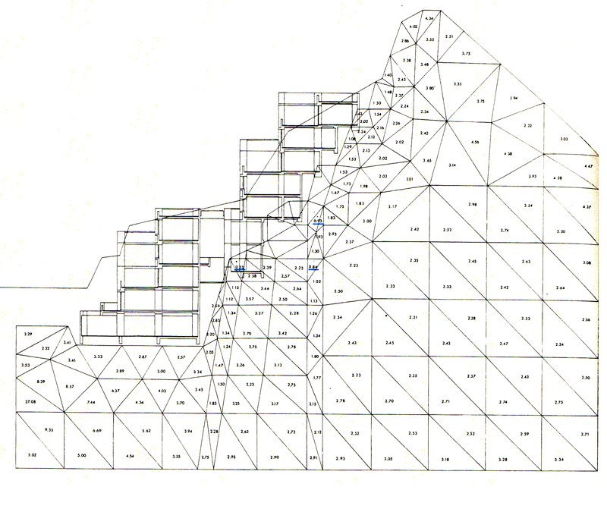
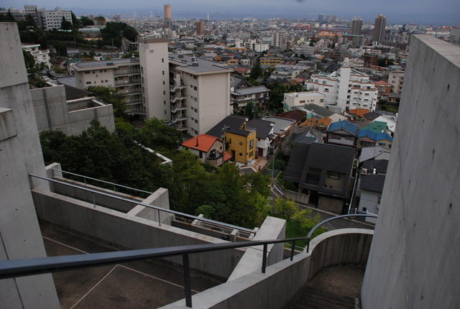
ایده های منحصر بفرد: توجه و همخوان با طبیعت:
مجتمع در دامنه کوهی با شیب 60 درجه قرار گرفته اند.
بیشتر ساختمان های موجود در این سایت در تقابل با محیط و توپوگرافی هستند و در یک سطح صاف ساخته شده اند.
این مجموعه بصورت پلکانی و در مسیر شیب کوه قرار گرفته و گویی جزیی از سایت است و از شیب تند زمین استفاده مفیدی شده است.

Slide 14
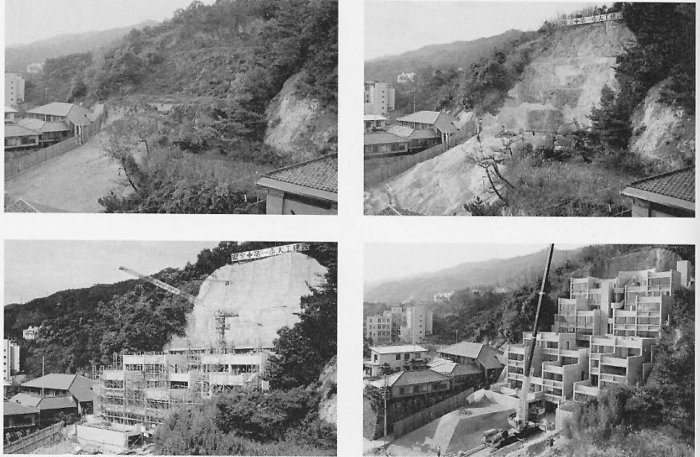
توالی ساخت و ساز:

Slide 15
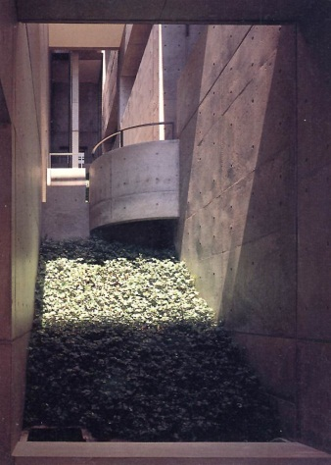
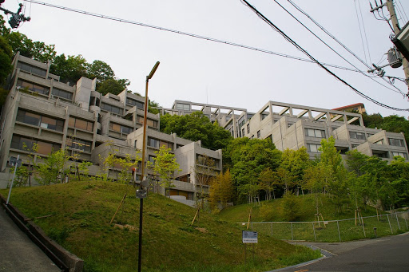
همه بخش ها دارای منطقه ای با فضای سبز است که با طبیعت آمیخته شده و برای هماهنگی بیشتر با محیط اطرافش است.
متریال بکار رفته بتن است که تضادی با محیطش ایجاد نمی کند.

Slide 16
ساختمان ها دارای یک دید وسیع و بی نظیر در قسمت جنوب است .

Slide 17
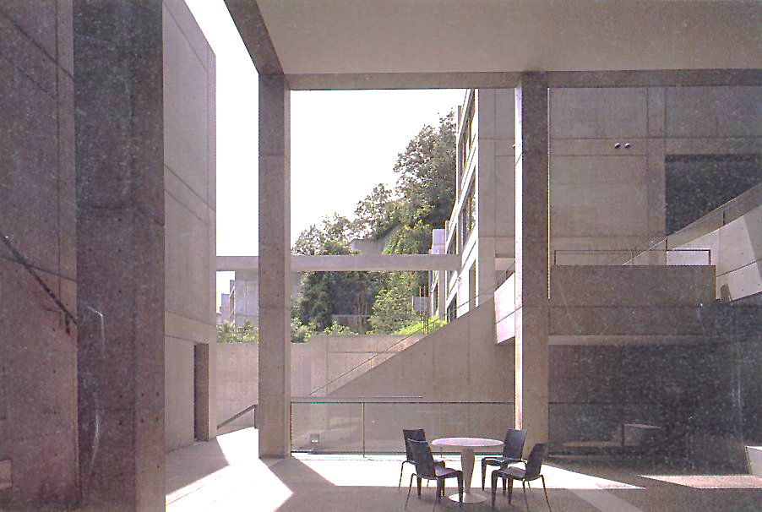
مفهوم مسکن جمعی
ایجاد و تقویت تعامل و ارتباط مردم با یکدیگر از طریق ایجاد تراس ها و تردد های عمومی
ارتباط عمودی اصلی پروژه در شکافی میان واحدهاست.که در این شکاف هم پله ها قرار گرفته اند هم فضاهای نیمه عمومی

Slide 18
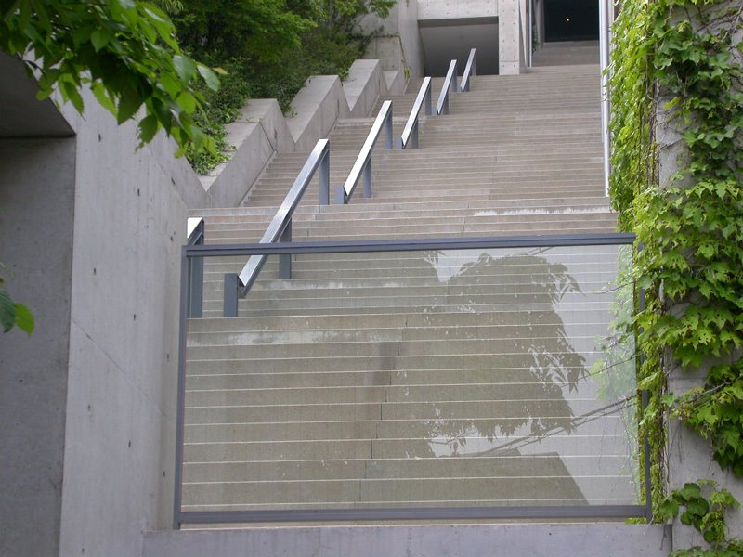

Slide 19
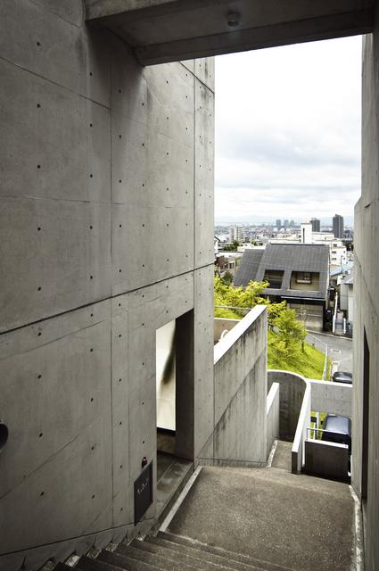

Slide 20
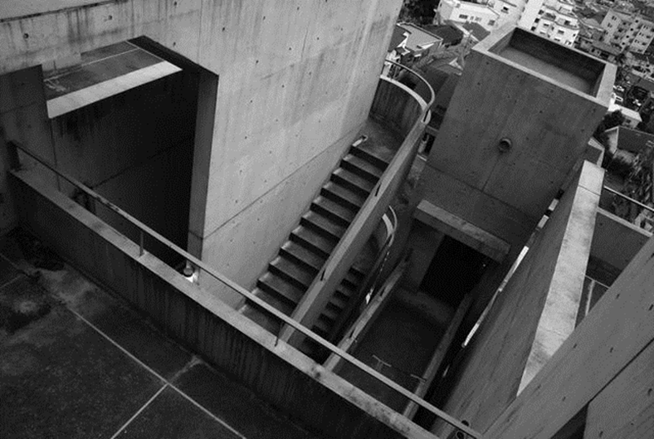
در عین توجه به فضاهای عمومی به فضاهای اختصاصی و حس مالکیت هم توجه شده است.
ساختمان ها ورودی مستقل دارند.

Slide 21
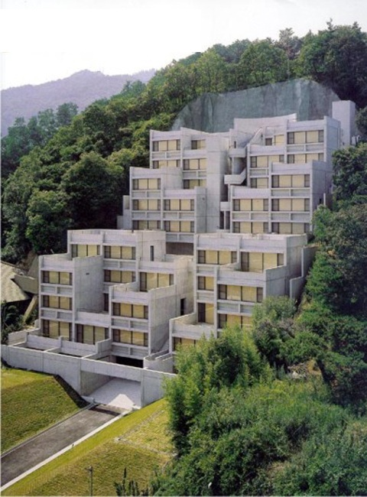
کالبد روکو 1:
- دارای یک ساختار مدولار است.
- تمامی ساختمان از مکعب هایی به ابعاد 5.7*5.7 است.
- سیستم شبکه های برای کنترل ساختار کلی و حفظ وحدت
- بام سبز در سیستم مدولار سازه ای
- ایجاد سلسله مراتب نیمه باز و نیمه بسته در تعریف سلسله مراتب عبوری از فضاهای عمومی تا خصوصی بسیار کارامد است.

Slide 22
فرم پلکانی مجموعه به منظور شکستن فرم و عدم یکنواختی آن
استفاده از صفحات بتنی دایره ای شکل جهت مهار و کنترل ریزش کوه

Slide 23
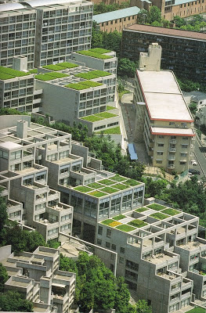
جمع بندی نکات مورد استفاده در طرح:
- طراحی سازگار با توپوگرافی سایت(همخوان با طبیعت)
- طراحی مجتمع با چشم انداز طبیعی
- وارد کردن طبیعت در فضاهای خصوصی و عمومی
- توجه به فضاهای عمومی برای ارتقا تعاملات(مسکن جمعی)
- طراحی در یک سیستم مدولار
- ساختار پایدار در برابر زلزله

